Slide 1
Ромненский район с Каховка МОКУ Каховская ООШ Джагацпанян С. Л.
Джагацпанян
Сюзанна Левоновна,
учитель начальных классов
МОКУ Каховской ООШ

Slide 2
Ромненский район с Каховка МОКУ Каховская ООШ Джагацпанян С. Л.
Дети наши на свет родились,
Чтобы радостно жить,
Чтобы вместе играть,
Чтобы крепко дружить,
Чтоб улыбки друг другу дарить и цветы,
Чтоб всегда исполнялись в их жизни мечты»

Slide 3
«Дорога. Ребенок. Безопасность».
Ромненский район с Каховка МОКУ Каховская ООШ Джагацпанян С. Л.

Slide 4
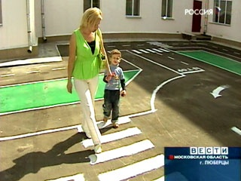
Ромненский район с Каховка МОКУ Каховская ООШ Джагацпанян С. Л.
Хотите ли вы, не хотите ли…
Но дело, товарищи, в том,
Что прежде всего – вы родители,
А все остальное – потом!

Slide 5
Факторы, способствующие участию детей в ДТП:
Ромненский район с Каховка МОКУ Каховская ООШ Джагацпанян С. Л.

Slide 6
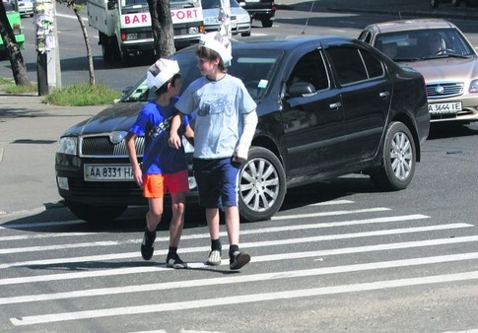
Ромненский район с Каховка МОКУ Каховская ООШ Джагацпанян С. Л.
рассеянное внимание

Slide 7
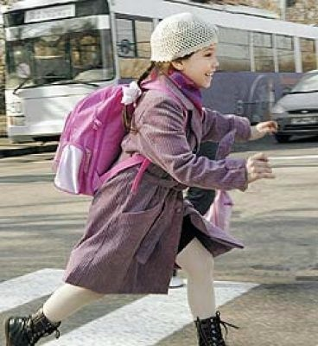
Ромненский район с Каховка МОКУ Каховская ООШ Джагацпанян С. Л.
забывание правил поведения на улице

Slide 8
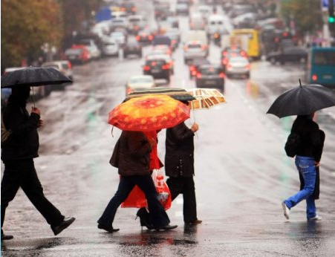
Ромненский район с Каховка МОКУ Каховская ООШ Джагацпанян С. Л.
снижение обзора во время непогоды из-за зонта, поднятого воротника капюшона

Slide 9
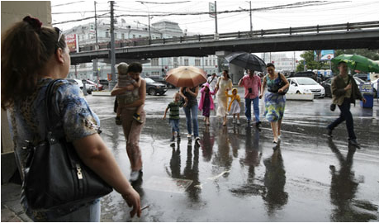
Ромненский район с Каховка МОКУ Каховская ООШ Джагацпанян С. Л.
плохое состояние дорожного покрытия

Slide 10
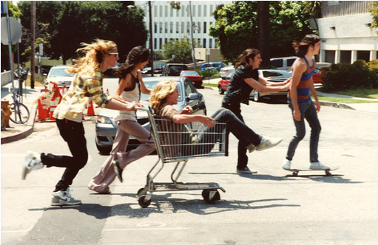
Ромненский район с Каховка МОКУ Каховская ООШ Джагацпанян С. Л.
отвлечение внимания от транспортных средств, представляющих опасность

Slide 11
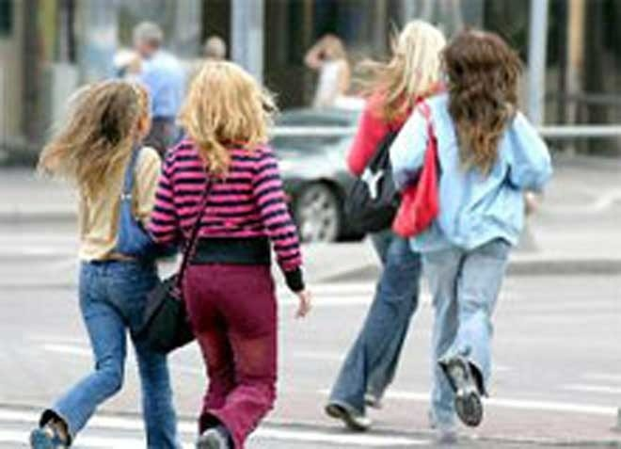
Ромненский район с Каховка МОКУ Каховская ООШ Джагацпанян С. Л.
более узкий угол зрения, чем у взрослого человека

Slide 12
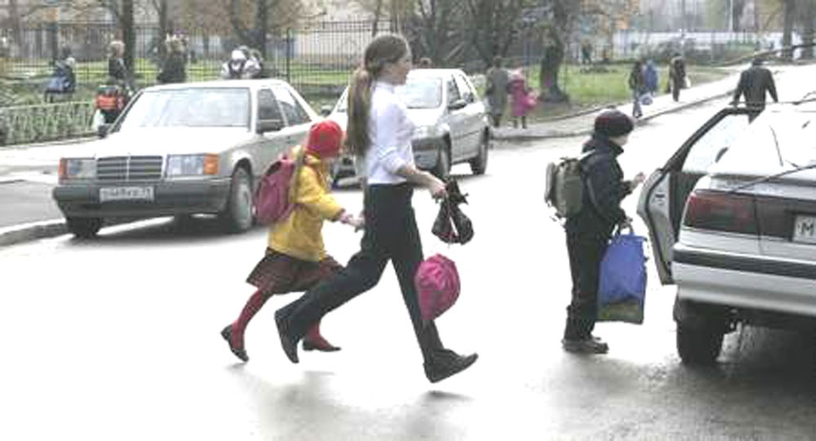
Ромненский район с Каховка МОКУ Каховская ООШ Джагацпанян С. Л.
отсутствие контроля взрослых

Slide 13
Ромненский район с Каховка МОКУ Каховская ООШ Джагацпанян С. Л.
Внушить:
-Это нужно для меня;
-Это нужно для сохранения авторитета родителей;
-Я буду хорошим пешеходом;
- Я буду хорошим примером для других

Slide 14
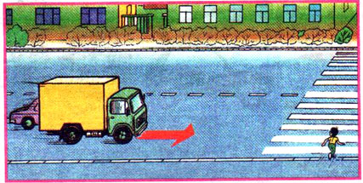
Ромненский район с Каховка МОКУ Каховская ООШ Джагацпанян С. Л.
Мальчик спешит. Он подходит к краю тротуара. Слева медленно приближается грузовик. Мальчик видит, что он пять раз успеет перейти на другую часть дороги - и начинает переходить. В этот момент из-за грузовика вылетает обгоняющий его легковой автомобиль, который мальчик не мог видеть раньше. И водитель легкового автомобиля не мог видеть мальчика, скрытого грузовиком. Это “ловушка”! Немало несчастных случаев с детьми на дороге происходит именно так.

Slide 15
Ромненский район с Каховка МОКУ Каховская ООШ Джагацпанян С. Л.
Мы постоянно внушаем своим детям правило: “Обходи трамвай спереди, а автобус и троллейбус сзади”. Это - приглашение под машину! Трамвай спереди - да. Но автобус сзади?! Посмотрите на иллюстрации - в первом случае скрыта машина слева, во втором случае - справа. Как же тогда обходить стоящий автобус на остановке? Лучше всего подождать, пока автобус отъедет. Или самим отойти от этого места туда, где обзору ничего не мешает.

Slide 16
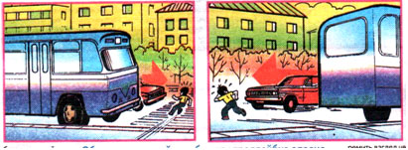
Ромненский район с Каховка МОКУ Каховская ООШ Джагацпанян С. Л.

Slide 17
Ромненский район с Каховка МОКУ Каховская ООШ Джагацпанян С. Л.
Чем опасна стоящая у дороги машина, когда человек собирается рядом с ней переходить дорогу? Конечно, машина может тронуться, и тогда она толкнет человека. Но большая опасность от стоящей машины заключается в том, что из-за нее может быть не видна другая машина, мчащаяся на высокой скорости

Slide 18
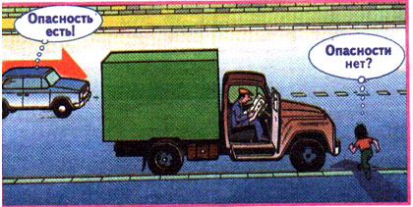
Ромненский район с Каховка МОКУ Каховская ООШ Джагацпанян С. Л.

Slide 19
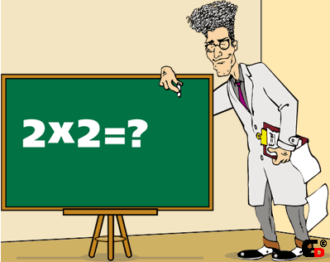
«Дорожная математика»
Ромненский район с Каховка МОКУ Каховская ООШ Джагацпанян С. Л.

Slide 20
Ромненский район с Каховка МОКУ Каховская ООШ Джагацпанян С. Л.
Задача №1.
Семеро ребят играли в мяч на проезжей части дороги. Двое ушли домой. Остальные ребята остались играть на дороге.
Сколько ребят поступили правильно?

Slide 21
Ромненский район с Каховка МОКУ Каховская ООШ Джагацпанян С. Л.
Задача №2
Два мальчика и три девочки вышли из школы. Когда они подошли к пешеходному переходу, зеленый сигнал уже начал мигать. Мальчик побежали через дорогу бегом, а девочки остались дожидаться следующего зеленого сигнала.
Сколько ребят правильно перешли дорогу?

Slide 22
Ромненский район с Каховка МОКУ Каховская ООШ Джагацпанян С. Л.
Задача №3
Четыре мальчика поехали кататься на велосипедах по улицам города. Одному из них было 13 лет, остальным – 15. Сколько ребят не нарушили Правила дорожного движения?

Slide 23
Ромненский район с Каховка МОКУ Каховская ООШ Джагацпанян С. Л.
Задача №4
Из автобуса вышли семь человек. Трое из них подошли к пешеходному переходу, двое пошли обходить автобус спереди и двое остались на остановке.
Сколько человек поступило правильно?

Slide 24
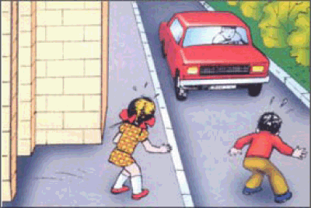
Деловая игра Сегодня я ещё раз напомню своему ребёнку о том, что…
Ромненский район с Каховка МОКУ Каховская ООШ Джагацпанян С. Л.

Slide 25
Спасибо за внимание!
Ромненский район с Каховка МОКУ Каховская ООШ Джагацпанян С. Л.

